Slide 1
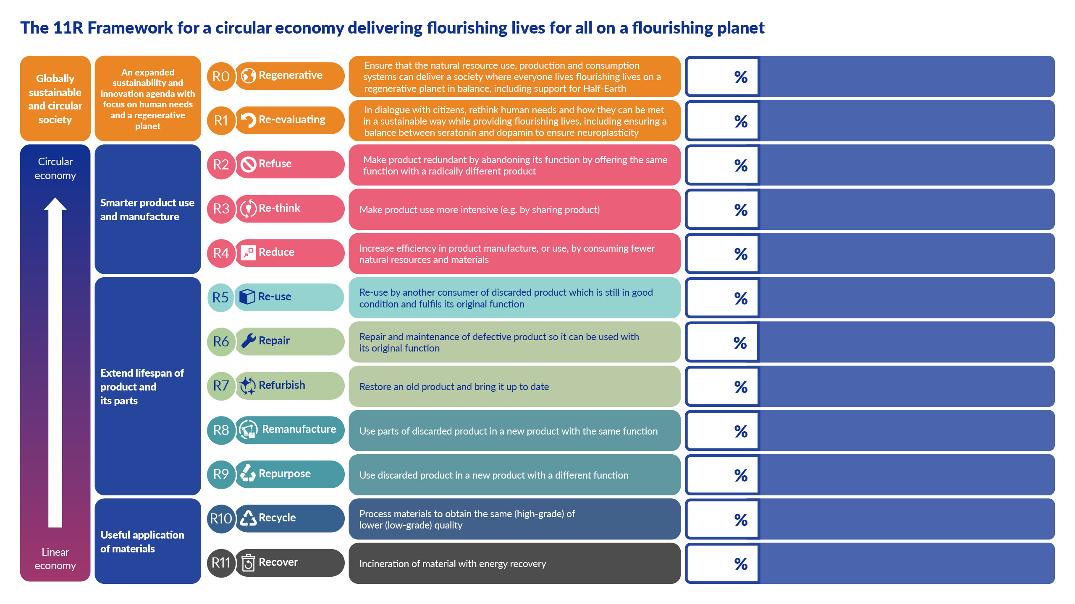
100
100
100
100
100
100
100
100
100
100
100
100

